Slide 1
Flutter alapú szoftverfejlesztés
2021 ősz
Pásztor Dániel
pasztor.daniel@aut.bme.hu

Slide 2
Összefoglaló
Hosszantartó folyamatok kezelése
Dart eseményciklus
Future
Aszinkron programozás
Generátor függvények
Provider könyvtár

Slide 3
Hosszantartó folyamatok
Programvégrehajtás utasítások sorrendjében
Probléma: külső eseményre várás
Nem blokkolhatja a program többi részét
Megoldások:
Multi-threading
OS jelez, ha befejeződött → callback

Slide 4
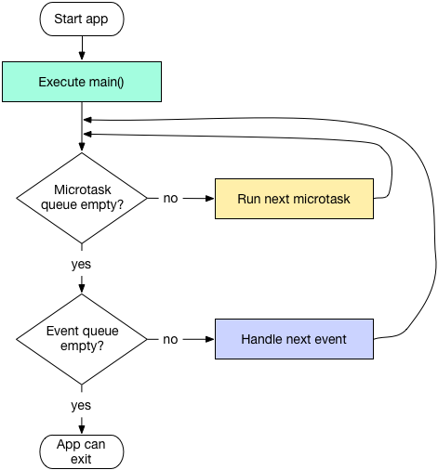
Eseményciklus
Dart végrehajtás egy szálon történik
Könnyebb memóriakezelés, garbage collector
Eseményciklus futtatása

Slide 5
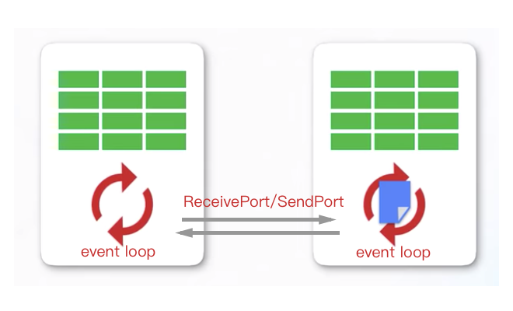
Számításigényes folyamatok
Eseményciklus megoldja hosszan tartó folyamatokat
Számításigényes folyamatok megakasztják a végrehajtást
Isolate
Egy szálon
Dart eseményciklus + memóriaterület
Main Isolate
Kommunikáció csatornákon keresztül
Inkább több folyamathoz hasonlít

Slide 6
Future<T>
Hosszantartó folyamat
Sikerrel visszatér T típusú objektummal, VAGY
Hiba esetén tetszőleges értékkel
"Kifagy"
.delayed(): Késleltetett indítás
.timeout(): Ha nem végez, timeout hiba dibása

Slide 7
Future<T>
Eredmény lekezelése:
.then(): Ha sikeres, callbackben az eredmény
.catchError(): Ha hiba, annak lekezelése
.whenComplete(): Meghívódik a Future végén
Hasznos statikus függvények
any()
doWhile()
forEach()
wait()

Slide 8
Aszinkron programozás
Callback chain: nehéz a végrehajtást átlátni
Aszinkron programozás:
async kulcsszó függvény deklarálásában
Sorrendi végrehajtás
await kulcsszó használata
try-catch-finally hibakezelésre

Slide 9
Generátor függvények
Lazy kiértékelésű gyűjtemény létrehozása függvényből
Szinkron: sync* → Iterable<T>
Aszinkron: async* → Stream<T>

Slide 10
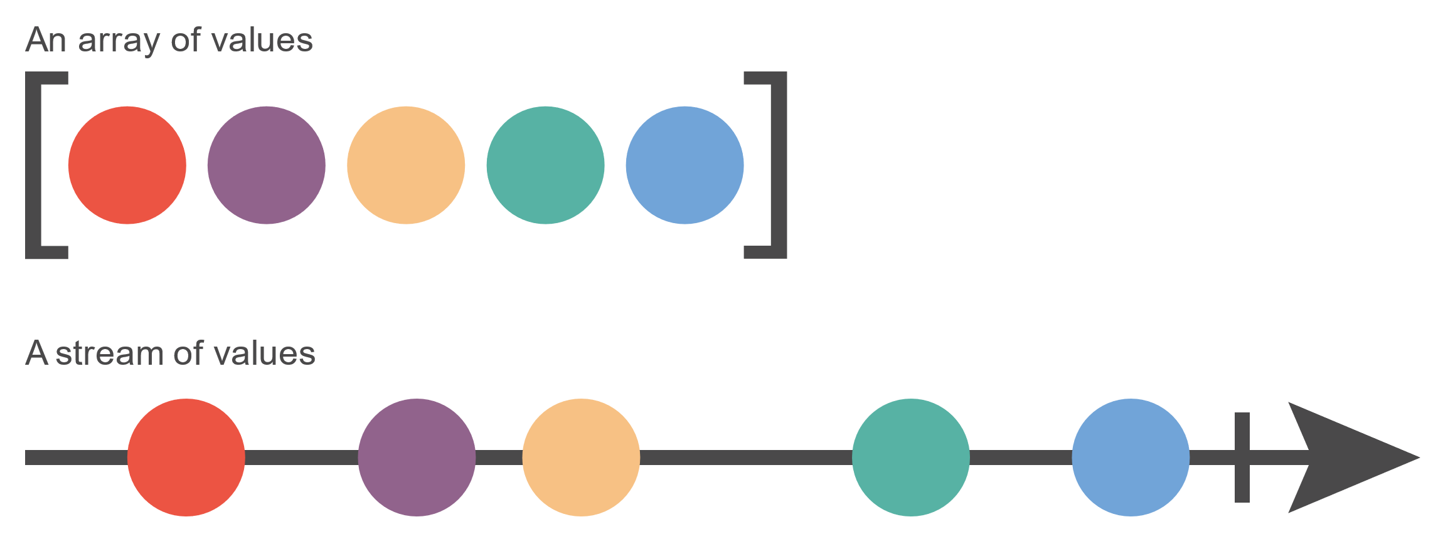
Stream<T>
Feliratkozás: listen() függvény
Ha már nem kell, iratkozzunk le!
RxDart

Slide 11
Provider
Objektumok biztosítása a "Widget" fában
Valójában az Element fa része
Provider widget a Widget fában
Minden gyerek Widget eléri az objektumot
BuildContext-en keresztül
A típus azonosítja az objektumot

Slide 12
Provider
InheritedWidget egyszerűsítése
Objektumok biztosítása a "Widget" fában
Valójában az Element fa része
Provider widget a Widget fában
Minden gyerek Widget eléri az objektumot
BuildContext-en keresztül
A típus azonosítja az objektumot

Slide 13
Provider
Provider(): Kezeli az objektum életciklusát
create() és dispose() metódusok
Provider.value(): Külső objektum megosztása
A szükséges helyen a BuildContext segítségével olvassuk ki
watch(), ha változáskor az olvasó Widget is újraépüljön
read(), ha elég csak az aktuális érték (pl. click listener)
Provider Widget csak akkor jelez, ha megváltozik az objektum

Slide 14
Specializált Provider Widget
Léteznek specializált Widgetek
Automatikusan jeleznek bizonyos feltételek mellett
ChangeNotifierProvider
FutureProvider
ListenableProvider
StreamProvider
ValueListenableProvider
ProxyProvider

